Slide 1
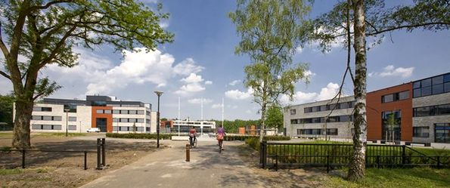
Rent Company
300 collega’s
Regulier
Natuurlijk leren
Conrector facilitair
Conrector onderwijs
DOT
Alle niveaus
Dorps
Vooruitstrevend
Digitaal ontwikkelteam
Leerling laptops

Slide 2
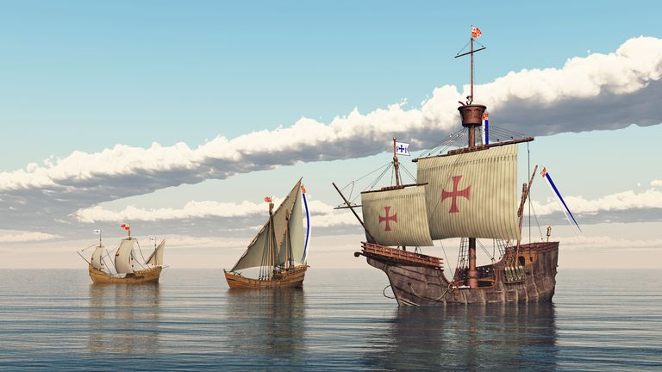
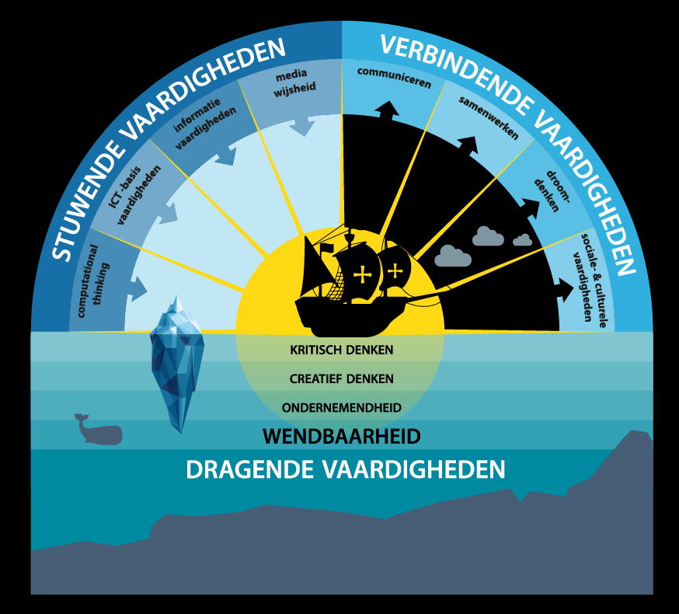

Slide 3
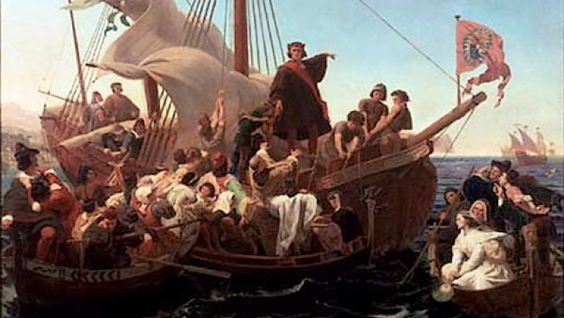
Dragende vaardigheden
Wendbaarheid: online en hybride onderwijs, DOT vraagbaak en door nood geboren flexibel zijn, positief ontvangen.
Kritisch denken: wat heb ik waarvoor nodig en wat vooral ook niet
Ondernemendheid: vrijwilligheid workshops goed bezocht. FAQ veel gebruikt.
Creatief denken: Meer experimenten.
Groot compliment nodig!
Bespreekpunt in functionerings-gesprekken
Veiligheid om te experimenteren
Mogelijkheden blijvend laten zien
Helder levend schoolplan

Slide 4
Verbindende vaardigheden
1 school vraagt om van en met elkaar leren
We bieden veel (ondersteuning) op sociaal emotioneel vlak
Oplossings-strategieën leren, creatief en innovatief denken
Implementeren in de lessen

Slide 5
Stuwende vaardigheden

Slide 6
Mediawijsheid: De invloed van media begrijpen en er mee om kunnen gaan in de mentorlessen
Informatievaardigheden: Selecteren en beoordelen van informatie, in de verschillende vakken
Apart op de lestabel in de onderbouw
ICT basis vaardigheden: jij bestuurt de computer, maar hoe?!
Computational thinking: Decompositie, patronen, abstractie, algoritmes (kortom: leren denken.)

Slide 7
z
denkproces
ik
Doel
Informeren directie over Columbusmodel
Informeren teamleiders over Columbusmodel
Teamleiders informeren teams over Columbusmodel en nieuw curriculum.
Draagvlak en implementeren
Alle betrokkenen
Denkproces -> meenemen

Slide 8
Overleg conrectoren (puntjes op de i)
Presenteren aan teamleiders
Teamleiders naar de teams
Input verzamelen vanuit de teams, meenemen om draagvlak groter te maken

Slide 9
Meenemen in schoolplan
Train de trainer
Op lestabel in onderbouw
Meenemen in gesprekkencyclus

Slide 10
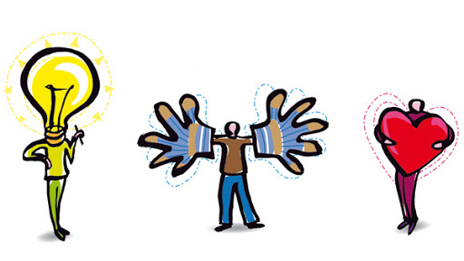
Leren met hoofd hart en handen

Slide 11
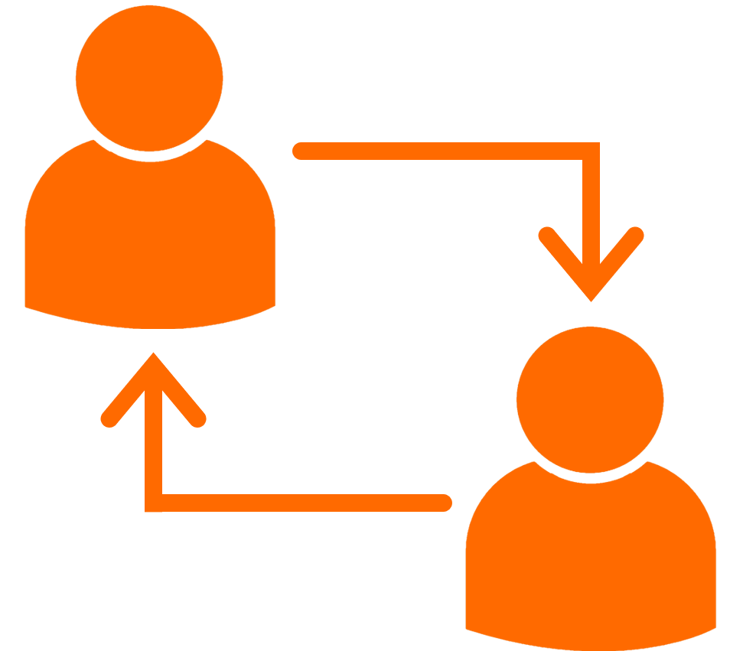
Onderbelicht

Slide 12
Mediawijsheid: de ontwikkeling van nieuw burgerschap. Van elementen in een omgeving zijn media de omgeving zelf geworden.” In deze gemedialiseerde samenleving hebben burgers nieuwe competenties nodig om optimaal te kunnen functioneren, produceren en participeren.
Natuurlijk lerend:
Vallen en opstaan, leren reflecteren op eigen gedrag en daardoor de impact gaan begrijpen.
Binnen de prestaties kan dit onderwerp terug komen, verantwoordelijk gebruik van maken onder begeleiding van een coach. (Training coaches nodig)

Slide 13
Informatievaardigheden omvat het scherp kunnen formuleren en analyseren van informatie uit bronnen, het op basis hiervan kritisch en systematisch zoeken, selecteren, verwerken, gebruiken en verwijzen van relevante informatie en deze op bruikbaarheid en betrouwbaarheid beoordelen en evalueren.
Natuurlijk lerend
Checken in de “échte wereld”
Bronnen onderscheiden
Binnen de prestaties kan hier op gecoached worden, informatie van verschillende bronnen vergelijken etc.

Slide 14
Het gaat bijvoorbeeld om het kunnen benoemen, aansluiten en bedienen van apparaten waar computers in verwerkt zijn, om kunnen gaan met tekstverwerkers, spreadsheet- programma's en presentatiesoftware, kunnen werken met internet (browsers, e-mail) en het kunnen omgaan met beveiligings- en privacyaspecten. Door middel van deze kennis leert de leerling dat een computer niet een apparaat is dat zelfstandig gegevens genereert, maar dat zij zelf invloed kunnen hebben op de gegevens, de manier waarop deze gegevens in een computer terecht komen en de manier waarop de gegevens aan een gebruiker worden getoond. ICT-basisvaardigheden zijn daarmee nodig als onderlegger voor het geheel van digitale geletterdheid.
Natuurlijk leren
Hoge verwachtingen, nood creëren
Workshops begin van de opleiding

Slide 15
Decompositie (Decomposition): De eerste groep is ‘decompositie’. Door grote problemen op te delen in kleine stukjes wordt het steeds eenvoudiger om het op te lossen. Dit is een nuttige vaardigheid voor leerlingen, want door stap voor stap kleine problemen op te lossen kun je uiteindelijk een groot probleem opgelost hebben.
Patronen herkennen (Pattern recognition): Wanneer een probleem ontleed is en opgedeeld is in verschillende stukjes, wordt het tijd om te kijken naar patronen. Door te zoeken naar verschillende onderdelen die op elkaar lijken kan een groot probleem eenvoudiger opgelost worden, omdat niet telkens hetzelfde gedaan moet worden.
Abstractie (Abstraction): Deze groep gaat over het filteren van de informatie. Wat is echt belangrijk? Wat raakt de kern van het probleem? Door te filteren krijgen leerlingen een beter idee van het probleem dat ze op proberen te lossen en kunnen ze effectiever aan de slag om het op te lossen.
Algoritmes (Algorithms): De laatste groep gaat over de plan van aanpak: het maken van een algoritme. Door de te volgen stappen uit te werken kan een probleem opgelost worden. Dit kan natuurlijk alleen als het probleem helder is en opgedeeld is in verschillende onderdelen.
Natuurlijk leren
Onderzoeken
Decompositie
Denkvaardigheden ontwikkelen door coaching
Train de trainer, expert nodig om hier collega’s in mee te nemen en prestaties te schrijven

